Slide 1
Ohmyfood
Projet 3 de Openclassrooms

Slide 2
Les livrables
Pages d’accueil avec le logo + 4 menus
4 Pages html concernant les chaque menu
Une page « Mentions Légales »
Une redirection mail « contactez-nous »
Footer fixer

Slide 3
Explication du code HTML
Les balises utilisées
La structure

Slide 4
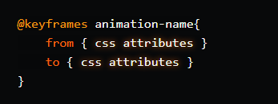
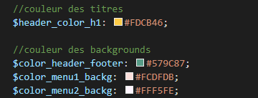
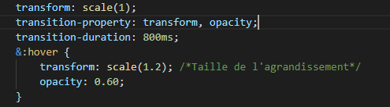
Explication du CSS
Les Keyframes
Les variables
Les pseudoclasses

Slide 5

Validation du code HTML et CSS

Slide 6



Le site sur les différents navigateurs

